Slide 1
基于CMMI的软件工程
系统设计

Slide 2
第七章 系统设计
CMMI对应实践
系统设计简述
关于设计模式
概要设计活动
详细设计活动
设计方法简介

Slide 3
技术解决方案——TS
系统设计在CMMI中是放到技术解决方案（Technical Solution，简称TS）过程域的，目的为：针对需求进行设计解决方案，并实现之。
SG1 Select Product Component Solutions（选择产品组件解决方案），目的是从候选的解决方案中选择产品或产品组件的解决方案。
SP1.1 Develop Alternative Solutions and Selection Criteria（开发候选方案和制定选择准则）
SP1.2 Select Product Component Solutions（选择产品组件方案），选择最能满足已建立的标准的产品组件候选方案。

Slide 4
技术解决方案——TS（续）
SG2 Develop the Design（开发设计），目的是开发产品或产品组件的设计。
SP2.1 Design the Product or Product Component（设计产品或产品组件），产品设计包含两阶段：概要设计与详细设计，这两个阶段在执行上可能相互重叠。
SP2.2 Establish a Technical Data Package（建立技术数据包），目的是建立并维护技术数据包。
SP2.3 Design Interfaces Using Criteria（使用准则设计接口），目的是使用已建立的准则来设计产品组件接口。
SP2.4 Perform Make, Buy, or Reuse Analyses（执行自制、购买或再用之分析），目的是根据已建立的准则，评估产品组件是要开发、购买或再用。技术状况是对开发或得采购产品组件作出选择的重要理由。

Slide 5
第七章 系统设计
CMMI对应实践
系统设计简述
关于设计模式
概要设计活动
详细设计活动
设计方法简介

Slide 6
系统设计简述
系统设计的目的:把用户需求（即《软件需求规格说明书》）从编码实现的角度进行翻译，能够被开发人员（程序员）顺利地实现。一般分为概要设计和详细设计两部分。
概要设计的目的:
1、分析与设计具有预定功能的软件系统体系结构（即模块结构），确定子系统、功能模块的功能及其间的内、接口，确定数据结构；
2、设计整个系统使用的技术架构。
详细设计的目的：在给定的技术架构下，设计系统所有模块的主要接口与属性、数据结构和算法，指导模块编程。

Slide 7
系统设计方针
在每个软件项目的设计阶段，对根据《软件需求规格说明书》设计系统的整体架构并形成概要设计说明书。
对概要设计说明书中的每一项功能，详细分解，确定具体算法及数据结构（或数据库结构），形成详细设计说明书，为模块编程提供基础。
概要设计说明书和详细设计说明书必须通过相关组的审查，相关组包括：开发组、测试组、质量保证组、配置组、文档组及个人。只有相关组审批、确认后的概要设计说明书和详细设计说明书，才能作为项目开发计划以及后续项目工程和管理活动的基础。
经过评审确认的概要设计说明书和详细设计说明书任何变更，都应得到控制和管理，一旦需求发生变更，项目计划、过程活动、工作产品等要随之变更与需求变更保持一致，填写“配置项变更控制表”，并重新提交相关组和个人复审。

Slide 8
第七章 系统设计
CMMI对应实践
系统设计简述
关于设计模式
概要设计活动
详细设计活动
设计方法简介

Slide 9
关于设计模式
设计模式是一套被反复使用、多数人知晓的、经过分类编目的、代码设计经验的总结。
使用设计模式是为了可重用代码、让代码更容易被他人理解、保证代码可靠性。
设计模式大类：
Creational Patterns（构造型模式） ，详见教材
Structural Patterns（结构型模式），详见教材
Behavioral Patterns（行为型模式），详见教材

Slide 10
建议阅读资料
《设计模式－基于C＃的工程化实现及扩展》，王翔，电子工业出版社，2009年。该书需要有比较深厚的.NET框架基础方能很容易看懂。
《Head First设计模式（中文版）》，中国电力出版社，2007年第一版。

Slide 11
第七章 系统设计
CMMI对应实践
系统设计简述
关于设计模式
概要设计活动
详细设计活动
设计方法简介

Slide 12
概要设计活动
概要设计：包含功能模块设计、数据库模式设计、模块接口、过程设计和界面设计等内容。
系统概要设计流程图

Slide 13
主要工作
系统体系结构设计
用选定的工具和开发计划设定的交付方式（如小版本渐进交付）及设计方法，结合设计原则（如功能模块化等），将系统分解为若干子系统、功能模块，并确定子系统、功能模块及其间的关系；
确定子系统、功能模块间的约束、假设和依赖（如系统运行环境和开发、测试环境等，并考虑系统并发性和分布性要求），设定子系统、功能模块的优先级排序；
结合以上内容，对系统的模块逻辑实现和集成方法进行设计，降低使软件难于实现、测试（必要时测试人员参与讨论）、维护因素，形成高内聚、低耦合的系统体系结构，建议考虑采用三明治或变体实现和集成方法；
定义错误处理和恢复策略，对可能出现的故障进行分解，进行优先级排序并确定处理对策；
确定项目数据库设计规则以便于系统统一，其中包括：库命名，逻辑设计，物理设计，安全性设计及优化，管理规则等；
数据库设计一般要经过“逻辑设计→物理设计→安全性设计→优化”等步骤，通常要迭代进行。

Slide 14
主要工作（续）
逻辑设计：分析软件系统模块及其之间的数据操作，使用抽象数据类型设计，转换数据对象的属性及其关联、接口等内容，设计并完善数据字典及其约束条件，实现数据的变量封装结构设计。面向结构设计方法中为创建与数据库相关的数据流图或实体关系图；若采用面向对象方法，则分析类信息传递内容，并创建类图。
物理设计：设计表结构，与实体关系图或类图相结合；对表结构进行规范化处理。
安全性设计：数据库的登陆访问限制，用户密码加密，操作访问权限等系统安全设计；分析并优化数据库的“时—空” （即性能，容量等）效率，尽可能“提高处理速度”并且“降低数据占用空间”。

Slide 15
主要工作（续）
接口（包括用户界面）设计：与用户、测试人员交流界面设计需求，明确用户界面、接口设计规则，包括：标准控件的使用规则，通用界面（包括主界面和子界面等）、接口设计原则等。
扩展子系统或功能模块及其之间的关系和限制条件，实施系统所需的接口设计，并消除冗余后，完善系统的数据流图，必要时形成功能说明和操作方式。若面向对象方法，则为子系统包、类间的属性、方法等设计；
由测试人员参与完善测试接口设计；
结合系统错误处理和数据验证方法，验证接口设计结果，并逆向需求求证。
界面设计：分析需求中对用户界面的需求，实施用户界面设计，包括界面及其关系、工作流程等，必要时采取原型设计，并请用户或同行评估后细化改进。

Slide 16
整合及评审
根据设计方法及其设计结果，项目经理负责采用指定的概要设计说明书、数据库设计说明书模板（必要时结合数据字典或类图）描述设计体系结构内容；
根据设计结果由文档人员完善、更新、充实用户手册（草稿）相应内容；
指定需求跟踪人负责跟踪系统设计结果，更新《用户需求跟踪矩阵》，若发现问题，形成过程审计报告，提交项目经理或高层经理寻求解决方案；
测试人员负责对系统设计结果进行可测试性验证；
项目经理或用户委派专人负责组织对设计工作产品的进行评审或同行评审，按项目评审过程执行。

Slide 17
第七章 系统设计
CMMI对应实践
系统设计简述
关于设计模式
概要设计活动
详细设计活动
设计方法简介

Slide 18
详细设计活动
详细设计的根本目标是确定应该怎么具体地实现所开发的系统，应当对目标系统的实现方法、算法进行精确描述，从而在编码阶段可以把这个描述直接编写成用某种程序语言书写的程序。
详细设计的结果基本上决定了最终程序代码的质量。详细设计不仅仅是逻辑上正确地实现每个模块的功能，更重要的是设计出的处理过程应该尽可能简明易懂。

Slide 19
系统详细设计流程图

Slide 20
详细设计步骤
项目经理确定详细设计人员，并通盘考虑上游顺延下来的进度、技术难度风险、问题，制定阶段工作计划，确定阶段准出准则；
项目经理配合详细设计人员对概要设计方案进行评估，项目组间或组内达成共识；
结合设计方法、工具、需求文档和软件系统体系结构设计文档，逐步细化设计每个功能模块的主要接口与属性，必要时还须细化每个用户界面；若采用面向对象方法，则为设计类的函数和成员变量，并明确对象之间的相互关系
细化设计每个功能模块的数据结构与算法（若存在的话），并提高其效率，确认并完善重用软件及模块单元的算法和处理流程，确保系统一致性；
处理数据流程并充分考虑系统限制，逐步完善系统集成方案；
指定需求跟踪负责人对需求状态进行跟踪，完善需求跟踪矩阵，若发现问题，形成过程审计报告，提交项目经理或高层经理寻求解决方案；
重复执行以上步骤直到达到准出准则；

Slide 21
详细设计整合及评审
项目经理负责或指定专人负责组织整合设计内容，编制详细设计说明书，指定专人完善用户手册；
项目经理负责组织对阶段工作产品的验证和评审，按项目评审过程执行。

Slide 22
第七章 系统设计
CMMI对应实践
系统设计简述
关于设计模式
概要设计活动
详细设计活动
设计方法简介

Slide 23
面向结构（数据流）设计方法
1965年第一次提出
1971年IBM在两个项目中使用了结构程序设计，1972年补充完善了结构程序设计的规则
按如下讲解的步骤来实施，分别完成系统的概要设计和详细设计
迭代逐步分解各系统模块，直到确定每个功能模块只执行一个行为为止，同时细化数据结构化设计，完善数据字典以确保系统能获得所需的输出结果，从而完成系统构架设计。
对每个功能模块中的函数进行详细的算法设计，理想情况下应当达到伪代码的程度，完成详细设计

Slide 24
面向对象设计方法
设计指导方针：
一是模块化；
二是抽象，实际上类就是一种抽象数据类型；
三是信息隐藏，实现对象的封装性，分离了接口与实现；
四是松耦合，对象之间紧密程序尽量降低；
五是强内聚，类内部属性和方法应该是高内聚的，一个类应该只有一个用途；
六是可重用，从设计阶段就应当考虑。

Slide 25
本章实训
系分人员在通过评审的技术框架之上，编写概要设计说明书，讲解相关示例。
完成数据库设计说明书，并对概要设计说明书及数据库设计说明书进行评审
确定开发使用的编码规范
开发人员对技术框架继续完善
估计用时，4至8节上机课

Slide 26
本章结束，谢谢!

Slide 27
补充内容
C/S体系结构
分布式体系结构
企业应用程序模型
分层设计
数据库设计

Slide 28
良好设计的应用程序特征
基于组件代码的重用
在逻辑上分割商业对象和数据服务对象
多线程
无连接、无状态的使用数据
事务编程
说明：传统三层的C/S体系结构和分布式体系结构判断程序设计好坏，都适合以上特征。

Slide 29
补充内容
C/S体系结构
分布式体系结构
企业应用程序模型
分层设计
数据库设计

Slide 30
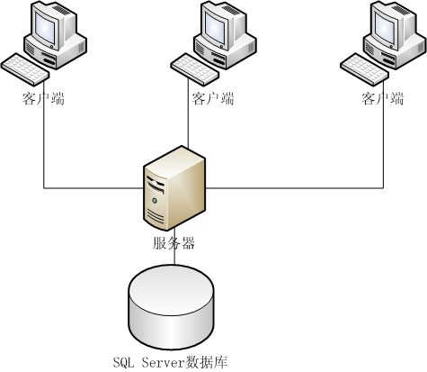
基本的C/S体系结构图

Slide 31
C/S结构简介
典型的C/S应用程序部署在内部网的服务器上，通常是依赖后台数据库的一个完整的程序包，多个客户端从不同的计算机上访问应用程序。
显著特点是：尽管应用程序被多个客户端共享，但实际上是由客户端而不是由服务器来完成所有的工作。
优点:
确保每个客户端能够访问应用程序的同一个版本
将所有后台信息集中于一处
注意：在C/S应用中，也可以使用多层设计，这种实现方式改善了程序结构，简化了代码，并且不需要修改应用程序就能更方便地改变数据访问细节。
Notes:
C/S中的中央服务器在功能上仅相当于一个文件服务器；客户端从服务器的硬盘里读取可执行文件或DLL文件，把它们装入自己的进程空间，然后使用自己的CPU和内存来运行程序。

Slide 32
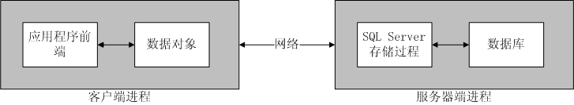
C/S结构简介（续）
在应用程序中增加更多的逻辑层或把应用程序文件放在不同的计算机上，并不能使应用程序成为分布式应用程序，只要客户端承担了执行全部代码的职责，该体系就是C/S应用程序（使用数据库的存储过程来进行业务处理可以认为是对C/S体系的一些改进）。
但必须肯定，使用多层设计方法是一种很好的方案。

Slide 33
C/S体系结构存在的问题
数据库是真正的瓶颈（即使你用完连接之后，马上释放——很好的代码编写习惯——也是如此，，因为他没有分布式系统中连接池的概念），可扩展性成为最大的挑战。
C/S应用程序部署被称之为部署地狱，事实上这是COM及DLL部署的基本缺陷（需要每台客户端计算机上进行本地注册）。

Slide 34
补充内容
C/S体系结构
分布式体系结构
企业应用程序模型
分层设计
数据库设计

Slide 35
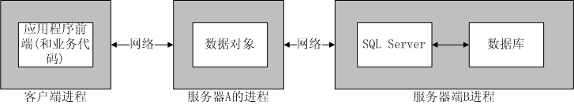
分布式体系基本概念
至少一部分功能能够运行在另一台远程计算机的进程中；
客户端应用程序和远端组件之间能够进行通信、发送指令或检索信息。
简单示例为：

Slide 36
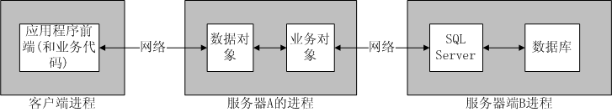
使用三层设计的一种分布式结构

Slide 37
分布式体系结构的优点
支持瘦客户端
跨平台代码集成，能创建服务于各种不同平台的组件
分布式事务处理
高可扩展性（通过集成进新计算机提供处理能力）
高稳定性（一台计算机发生故障，不会让整个应用崩溃）
为访问有限资源提供实时激活和对象池功能（微软）
程序员能够用不同语言编写与重用组件，能用分层来确定独立于业务逻辑的数据服务

Slide 38
DCOM和分布式应用程序的历史
分布式应用重点要解决的一个问题是，在不同计算机进程中的业务组件如何进行相互会话。
微软早期解决方案：业务组件使用COM提供，网络通信通过DCOM标准处理。存在两个基本问题：分布式垃圾回收和二进制通信协议
DCOM使用持续的ping来进行垃圾回收，如果消息在某个确定的时间间隔后还未到达，该对象会自动被销毁，使用引用计数方式来决定对象的生命周期，进行进行销毁。（这样增加了不必要的网络流量，难于大规模扩充）
DCOM基于一个强制性的多层协议，要求在多台计算机和防火墙进行精心配置，故不适合引入计算机异类网络

Slide 39
.NET分布式技术（一）
.NET Remoting（.NET远程处理）
是DCOM的真正替代技术，它允许客户端应用程序在远程计算机上实例化组件并像使用本地组件一样使用他们
可以在代码或通过XML文件配置组件，可以使用压缩二进制消息或SOAP进行通信，可以使用灵活的基于租约策略来控制对象的生命周期，支持完全自定义和可扩展性来实现不同的标准进行通信
对企业内网来说是一个理想选择，提供了最优秀的性能和灵活性，特别是想保持远程对象状态时
设计时需要重点考虑通信协议及对象创建和销毁方法，下图是两种方法，一般是采用两种配合的方案

Slide 40
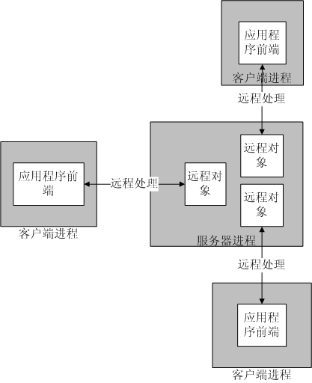
.NET Remoting和各个客户端的对象

Slide 41
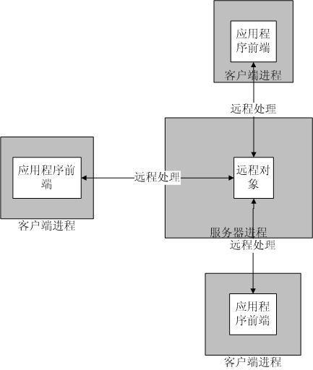
.NET Remoting和单个对象

Slide 42
.NET分布技术（二）
XML Web服务
基于Internet并可跨越多平台、多语言、多操作系统进行集成
用于应用程序的集成和单位组织的集成
编写时容易，不需要开发人员在计划和配置方面进行大量工作，因而其是非常有限的，最适合无状态的解决方案，不支持客户端通知或单独使用
总是使用SOAP消息交换信息，通信效率下降
每个服务对象仅能被一个客户调用，由每个客户端创建，调用完后被销毁。

Slide 43
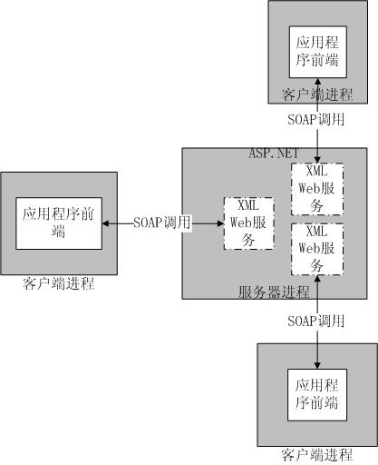
远程XML Web服务的调用

Slide 44
.NET分布式技术（三）
ASP.NET应用程序
依赖ASP.NET工作器进程，该进程根据每个客户端的请求创建合适的Web页面对象，并在调用结束后将其销毁，与XML Web服务具有完全一样的工作模式；只是XML Web服务是为中间层的使用而设计的
工作过程如下：
IIS接收对一个ASP.NET文件的Web请求，然后将该请求传递给工作器进程，它对这些文件进行编译，缓存一个副本，然后执行代码
编译后的文件启动并执行所有正确的事件处理程序
完成编码后，对页面里的每个控件进行请求
最终的HTML输出被发送到客户端。

Slide 45
补充内容
C/S体系结构
分布式体系结构
企业应用程序模型
分层设计
数据库设计

Slide 46
这样对吗?
把分布式组件看作面向对象设计的所有组成？？
服务器端的组件能够与本地对象一样工作？？
远程对象总是被设计成实用工具函数的集合，而不是真实实体的抽象，其中原因之一是通信，再就是状态
Notes:
1、分布式编程体现的是网络技术和面向对象实践的折中，而不是一种联合；
2、这种想法很容易创建一个典型的经过仔细设计的体系结构却很难运转的系统。

Slide 47
进程间和计算机间的通信
本地与远程代码之间主要的区别在于远程对象的通信要花费大量的时间，无论是调用一个耗时方法还是设置一个简单的属性；可能比进程内组件的交互慢上百倍。
从开发者的角度来看，调用一个远程对象的方法与本地方法是一样容易的。但在设计时要切记，你所编写的代码需要用于生成网络连接、发送请求以及等待响应，如果以传统模式设计远程对象，就会增加额外的滞后时间、增加网络拥堵以及降低整个系统的性能，最严重情况是会导致系统不可用。

Slide 48
状态问题
远程对象和本地对象的另一个区别是，远程对象很少在内存中保留信息或状态；如果在服务器内存中保留信息或状态，当客户端增加时，将会导致服务器中断；并且也不能实现系统负载均衡
.NET Remoting建议生成一个单独调用的无状态对象但它也对状态化客户端激活和单个对象提供支持。
XML Web服务本身无状态，使用ASP.NET会话状态服务存储状态。（请同学回答ASP.NET下状态管理的几种方式）
Notes:
Cookie，ViewState，ControlState，隐藏表单域，查询字符串，Application，Session

Slide 49
远程对象是真实的对象吗？
传统面向对象实现方法，演示
如果是远程调用，将存在如下问题：
共有8个远程调用，即使实际消息很短，进程间和机器间调用的基本延迟也不容忽视
对象account是有状态的，它们每一个都在服务器内存中保留信息，如果数以千计客户端执行同一任务？？
更新是原子级的，为了保证更新一起成功或失败，就需要创建一个客户端事务处理，在对象中支持客户端事务的唯一方法是通过COM+，不如使用数据库事务那样有效。

Slide 50
通过无状态类来改写
修改之后，适合远程调用的类，演示
这样调用的优点：
只有一个远程调用
在服务器状态下不占用内存
转移逻辑发生在服务器端，而不是客户端
缺点：
每人个方法调用通常都要求大量的信息，比如插入帐户记录时，如果户信息包含的字段很多，需要传的参数就很多，调用时容易出错。一般是使用实体对象来封装起来，如：AccountInfo类，传其一个实例即可

Slide 51
性能与可申缩性
两者需要在设计时根据应用的实际需求进行权衡
一类为：少量客户端的最佳性能
一类为：最好的可申缩性，可以充分利用连接池，对于支持繁重的客户负载的系统，需要使用该功能
如果遵循好的设计惯例，两类应用很容易相互转换，所需要的工作量也比较少。

Slide 52
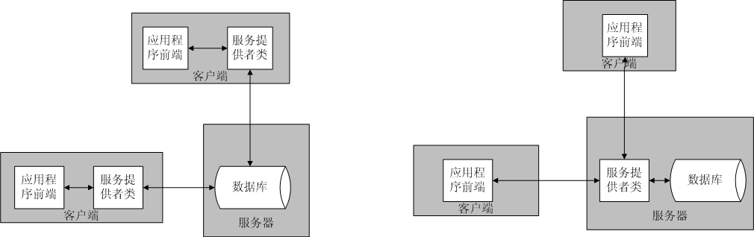
两种设计模式

Slide 53
分布式结构转化条件
以下两条满足任意一条均需要转化为分布式结构
要求支持不能修改的旧版本应用程序，或者运行于其他平台的第三方应用程序时
要求系统满载运行，出现的问题达到了小型系统的性能所承受的范围时

Slide 54
分布式组件设计注意事项
努力减少通信频率
努力保持无状态——以便能最好地利用服务器的资源及实现负载均衡
保持需要的对象在一起——比如，数据组件OrdersDB类和CustomersDB类

Slide 55
分布式组件设计限制
XML Web服务不能保留状态——ASP .NET会话状态是绑定在用户的Cookie上的，并非一个对象
XML Web服务返回XML，而不是对象
远程组件不能轻易引发事件并利用双向通信——双向通信在.NET Remoting中是可能实现的，这时客户端必须有一个开放的通道进行监听。

Slide 56
补充内容
C/S体系结构
分布式体系结构
企业应用程序模型
分层设计
数据库设计

Slide 57
多层逻辑结构
表示层 UI
业务逻辑层 Business Logic
数据存取 Data Access
数据存储和管理层 Data Storage and Management

Slide 58
分层设计
在三层结构设计中，目标就是把很多规则尽可能地放在应用程序的业务层。好处主要是两点：
对于修改那些经常需要变化的规则，很容易实现，而不会影响其他的应用程序或者需要重新部署新软件
支持多种类型的客户端，不必对同一代码进行两次拷贝
在实际设计时，把业务规则定位在中间层模块并不是总是可行的，需要从性能和实用性两方面考虑
用户界面经验规则1：如果有很多信息在客户端（表现层）需要数据验证，那么就直接在页面上进行验证

Slide 59
分层设计（续）
用户界面经验规则2：不要对任何信息进行硬编码，例如，对文本框字长的限制可能会引起麻烦，特别是数据库底层字段长度发生变化时，最好的方法是通过编程来确定字段的长度（方法？）。
数据层经验规则1：可以使用存储过程来提高应用程序性能，这时会以系统的可伸缩性为代价。但是如果纯粹的性能是绝对重要的，可以通过做测试来确定。
数据层经验规则2：使用数据库来校验内容完整性的规则，也是以占用数据服务器的资源为代价的，在设计时需要根据实际情况来确定。
Notes:
通过读DataSet中的DataColumn信息可以动态取得字段长度，然后再动态配置相应的用户界面控件。

Slide 60
分层设计与MVC模式
MVC是一种设计模式，重点是为了解决如下问题：
UI功能变来变去，或者经常要增加新的UI，但后端的数据结构相对比较稳定。
为了便于分析和使用，往往需要给同一份数据提供不同的外观，比如：财务数据既要有透视表来纵横地看，同时可以把它们变成饼图、柱状图，以至于EMAIL
项目团队中每个人技术背景不同，有些人在某些UI类型开发方面经验丰富，需要考虑在相对统一的业务逻辑的基础之上，把每个UI部分抽象出相对一致的数据交互接口。

Slide 61
分层设计与MVC模式（续）
组成：
M——模式，通常是要显示的信息或信息结构；
V——视图，具体展现或显示的部分；
C——控制器，负责处理和调度显示机制部分
由此可见，各类应用的业务处理是MVC里是没有包含的，比如：提交订单所应用到的业务逻辑。
所以充其量，MVC也就包含了多层里的实体层（要显示的数据）以及UI层，只是为了支持UI的灵活性，增加了对UI显示机制控制的一个控制器而已。

Slide 62
补充内容
C/S体系结构
分布式体系结构
企业应用程序模型
分层设计
数据库设计

Slide 63
游标（Cursor）的慎用
游标提供了对特定集合中逐行扫描的手段，一般使用游标逐行遍历数据，根据取出的数据不同条件进行不同的操作。尤其对多表和大表定义的游标（大的数据集合）循环很容易使程序进入一个漫长的等待甚至死机。而如果不同的条件改成用不同的UPDATE语句往往可以得到比较好的效率提高。
在有些场合，有时也非得使用游标，此时也可考虑将符合条件的数据行转入临时表中，再对临时表定义游标进行操作，可时性能得到明显提高。

Slide 64
索引(Index)的使用原则
添加任何一种索引均能提高按索引列查询的速度，但会降低插入、更新、删除操作的性能，尤其是当填充因子（Fill Factor）较大时。所以对索引较多的表进行频繁的插入、更新、删除操作，建表和索引时因设置较小的填充因子，以便在各数据页中留下较多的自由空间，减少页分割及重新组织的工作。
不要随便乱建索引。索引会消耗大量空间并严重降低插，删，（相当的）改操作的性能。
不要随便用聚合索引，比如总是把聚合索引缺省地用在主key上。一个表只能有一个聚合索引，要把这好钢用在刀刃上。

Slide 65
索引的使用原则（续）
索引建议总是建议造非聚合索引，什么时候用聚合索引这得由你自己来决定。如果符合下列条件之一，你应该考虑用聚合索引。
结果集很大。
检索条件中有“范围”条件，即<,>,between之类的。
需要结果集group by 和/或order by。另一方面，如果某个列的变动很频繁，则不宜在该列上建聚合索引。到底怎么定，还是要让事实说话，用show plan比较一下各种方案的差异总是有必要的。
对于like '%xxx%'的查询，普通的索引起不了作用，可以使用FullText Search

Slide 66
数据的一致性和完整性
为了保证数据库的一致性和完整性，设计人员往往会设计过多的表间关联，尽可能的降低数据的冗余。
表间关联是一种强制性措施，建立后，对父表和子表的插入、更新、删除操作均要占用系统的开销，另外，最好不要用Identify 属性字段作为主键与子表关联。如果数据冗余低，数据的完整性容易得到保证，但增加了表间连接查询的操作，为了提高系统的响应时间，合理的数据冗余也是必要的。
使用规则和约束来防止系统操作人员误输入造成数据的错误是设计人员的另一种常用手段，但是，不必要的规则和约束也会占用系统的不必要开销，需要注意的是，约束对数据的有效性验证要比规则快。
设计人员在设计阶段应根据系统操作的类型、频度加以均衡考虑。

Slide 67
数据库性能调整
在计算机硬件配置和网络设计确定的情况下，影响到应用系统性能的因素不外乎为数据库性能和客户端程序设计。
数据库逻辑设计去除了所有冗余数据，提高了数据吞吐速度，保证了数据的完整性，清楚地表达数据元素之间的关系。而对于多表之间的关联查询（尤其是大数据表）时，其性能将会降低，同时也提高了客 户端程序的编程难度。
物理设计需折衷考虑，根据业务规则，确定对关联表的数据量大小、数据项的访问频度，对此类数据表频繁的关联查询应适当提高数据冗余设计。

Slide 68
数据类型的选择
数据类型的合理选择对于数据库的性能和操作具有很大的影响：
Identify字段不要作为表的主键与其它表关联，这将会影响到该表的数据迁移。
Text 和Image字段属指针型数据，主要用来存放二进制大型对象（BLOB）。这类数据的操作相比其它数据类型较慢，因此要避开使用。
日期型字段的优点是有众多的日期函数支持，因此，在日期的大小比较、加减操作上非常简单。但是，在按照日期作为条件的查询操作也要用函数，相比其它数据类型速度上就慢许多,因为用函数作为查询的条件时，服务器无法用先进的性能策略来优化查询而只能进行表扫描遍历每行。

Slide 69
数据类型的选择（续）
字段最好都要采用默认值，除非那些自动增长型或主键 外键。字符类型都默认 空字符串，数值型都默认 0 ，日期型默认为系统日期。这样做，好处是：减少程序不必要的代码，减少程序代码的长度，从而减少程序出错的可能。比如在一个表含有 20 个字段，我们在将某一行的数据读出到相应的控件里，就需要判断其是否为null。那么，如果不采用默认值，则将要增加相应的判断语句，程序的长度就可能增加 60 行。
字段的长度设计要考虑到将来变化的需要，长度一般要比需求分析的长度长两个单位。

Slide 70
数据类型的选择（续）
原则上，在数据长度比较固定的情况下要尽量使用定长数据类型。对于哪些长度变化不一定的字符字段，最好采用 自动伸缩型，这样更能节省用户磁盘空间。
在对数据库保留字不太了解的情况下，命名字段、存储过程、表等，除了要具有一定的描述性外，最好加个特定的前缀。 比如，在 sql server 里，好多人喜欢用 name 来命名字段，但 name 是 sql server 的保留字，结果搞的程序常常出错而找不到原因。

Slide 71
数据库表容量估计
指定表中的行数： 表中的行数 = Num_Rows
如果在表的定义中有固定长度和可变长度列，请计算数据行中这两组列的每一组所占用的空间。列的大小取决于数据类型和长度说明。
列数 = Num_Cols
所有固定长度列中的字节总和 = Fixed_Data_Size
可变长度列数 = Num_Variable_Cols
所有可变长度列的最大值 = Max_Var_Size
如果表中有固定长度列，行的一部分（称为空位图）将保留以管理列的可为空性。计算大小： 空位图 Null_Bitmap = 2 + (( Num_Cols + 7) / 8)

Slide 72
数据库表容量估计（续）
如果表中有可变长度列，请确定在行中存储这些列需使用的空间： 可变长度列的总大小 Variable_Data_Size = 2 + (Num_Variable_Cols ×2) + Max_Var_Size 如果没有可变长度列，把Variable_Data_Size 设置为0。
计算行大小： 行总大小Row_Size=Fixed_Data_Size + Variable_Data_Size +Null_Bitmap +4
其中：4 表示数据行首结构

Slide 73
数据库表容量估计（续）
计算每页的行数（每页有 8096 可用字节）： 每页的行数 Rows_Per_Page =8096 / (Row_Size + 2)
因为行不跨页，所以每页的行数应向下舌入到最接近的整数。
如果要在表上创建聚集索引，那么要根据指定的填充因子计算每页保留的可用行数。如果不创建聚集索引，请将 Fill_Factor 指定为 100。 每页的可用行数 Free_Rows_Per_Page = 8096 ×((100 -Fill_Factor) / 100) / (Row_Size + 2)
因为行不跨页，所以每页的行数应向下舍入到最接近的整数。填充因子增大时，每页将存储更多的数据，因此页数将减少。

Slide 74
数据库表容量估计（续）
计算存储所有行所需的页数： 页数 Num_Pages = Num_Rows / (Rows_Per_Page - Free_Rows_Per_Page)
计算存储表中的数据所需的空间量（每页总字节为8192）： 表大小（字节）= 8192 x Num_Pages
存储过程——很小，视图——很小，用户函数——很小
日志文件的空间另计,因为日志文件的空间是跟数据操作有关,跟数据内容的大小基本无关。
如果有图象等大数据类型，空间需要另外增加。

Slide 75
实训
每个小组的系分人员，把自己小组设计的表结构，按照1000人次/天的门诊来计算数据库1年可以增长到多大空间。

Slide 76
课堂练习——薪酬模块设计
请设计一个薪酬模块（包括：业务场景、主要功能页面及数据库表），主要需求如下：
1）工资计算依据：基础信息（基础薪资、社保等）、考勤数据（请假/加班，从另外一个系统中获取）、当月在岗天数（线下计算获得）。
2）薪资专员每月制作工资单，提交至人力资源部门经理、分管副总、总裁进行审批。在人力资源部门经理审批之前，可以重新生成和提交工资单。
3）薪资专员可以查看每个员工的工资条信息。
4）员工个人可以查看自己的每月工资条信息。
5）部门经理可以查看部门人员的工资条信息。

